Slide 1


Direktorat Jenderal Perbendaharaan
Kementerian Keuangan Republik Indonesia

Slide 2
Overview Modul Penganggaran dan Siklus Penganggaran pada Aplikasi SAKTI,
Penyusunan RKA-Satker melalui metode Migrasi Data,
Penyusunan RKA-Satker melalui metode Input,

Slide 3
DEFINISI DAN RUANG LINGKUP
Modul Penganggaran adalah Modul yang memuat proses Penyusunan Rencana Kerja Anggaran sampai dengan penyusunan Dokumen Pelaksanaan Anggaran termasuk didalamnya proses perencanaan penyerapan anggaran dan penerimaan dalam periode satu tahun anggaran.
Modul Penganggaran meliputi :
Fungsi Penyusunan SBK (Standar Biaya Keluaran) : SBK Total dan SBK Indeks.
Fungsi Penyusunan Anggaran (Kertas Kerja/RKAKL-DIPA): Belanja, Pendapatan/Penerimaan, Informasi BLU, Informasi Valas/PHLN, KPJM, Data Pegawai.
Fungsi Penyusunan Rencana Penarikan dan Penerimaan Dana : Hal III DIPA, AFP (Annual Financial Plan) per bulan dalam satu tahun.
Fungsi Pembuatan Usulan Revisi : Satker (POK), DIPA (Kanwil DJPb/DJA).

Slide 4

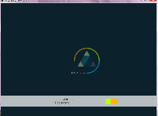


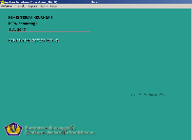




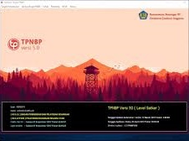
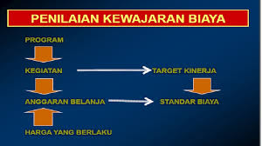

Integrasi Modul Penganggaran
RKAKL
DIPA
SAS
Semua menu
Menu Pagu per PPK
Modul
Penganggaran
KPJM
POK
Import data
Menu RPD dan Renkas
GPP
sakti
Import data Pegawai (ANG)
TPNBP
Import data
KRISNA
Import data Referensi
APLIKASI EKSISTING
APLIKASI EKSISTING

Slide 5

Role dalam Modul Penganggaran
Operator:
      Membuat Rencana Kerja Anggaran Satker (RKA)
      Mencetak RKAKL
      Mencetak Lampiran RKAKL
      Mencetak Laporan-laporan
      Mengirim ADK DIPA Revisi
      Merekam data POK (Rencana Penarikan Dana Bulanan)
      Merestore dan merekam data pegawai
      Mencetak konsep DIPA
      Merekam usulan SBK (level Unit)
      Mengakses data referensi, dan lain-lain

Slide 6

Role dalam Modul Penganggaran
Approver/ KPA :
      Persetujuan data RKA-Satker
      Persetujuan data Rencana Penarikan Dana (POK)
      Persetujuan data Rencana Penarikan Pendapatan/penerimaan

Slide 7
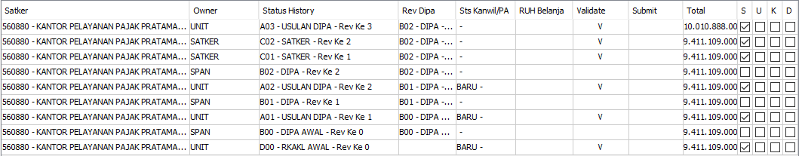
Status Histori pada aplikasi SAKTI
Status Histori pada aplikasi sakti terbagi menjadi beberapa kode,
D00 – RKAKL AWAL
B00 – DIPA AWAL
Axx – USULAN REVISI DIPA KE-xx
Bxx – DIPA REVISI KE-xx
Cxx – REVISI SATKER/POK
Contoh form Monitoring Submit dan Approve Data untuk melihat Histori pada aplikasi SAKTI, pembacaan berurutan mulai dari bawah ke atas.

Slide 8
Alur Penyusunan Anggaran
Proses Penyusunan RKAKL sampai DIPA Awal
DJA
UNIT
Login pada tahun RKAKL
Monitoring Usulan RKAKL
Persetujuan /Penolakan usulan RKAKL
Membuat ADK RKAKL Unit
3
B00 - DIPA AWAL
2
D00 - RKAKL
Unit
SATKER
Login pada tahun RKAKL
Menu Utility > Memilih Status D00 - RKAKL AWAL
Menginput Data pada Form Belanja
Menyesuaikan data RPD (Rencana Penarikan Dana) pada FormPOK
Mengisi data Form Pendapatan
Mengisi data Rencana Penerimaan dan Pendapatan (Bulanan)
Validasi Data Belanja
Approval oleh KPA
1
D00 - Usulan RKAKL
Satker

Slide 9
Alur Penyusunan Anggaran
Proses Penyusunan Usulan Revisi Satker
KPA
Login pada tahun DIPA
Persetujuan /Penolakan Revisi Satker
Approval
Klik tombol REVISI PAGU DI FA
KPA
2
Cxx – Pagu Revisi Satker Aktif
1
Cxx – Revisi Satker
OPERATOR ANGGARAN SATKER
Login pada tahun DIPA
Menu Utility > Memilih Status Histori Cxx – REVISI SATKER (POK)
Menginput Data pada Form Belanja
Menyesuaikan data RPD (Rencana Penarikan Dana) pada Form POK
Menyesuaikan data Rencana Penerimaan dan Pendapatan (Bulanan)
Validasi Data Belanja
Operator Satker

Slide 10
Alur Penyusunan Anggaran
Proses Penyusunan Usulan Revisi DIPA
KANWIL
Login pada tahun berjalan
Monitoring Usulan Revisi DIPA
Persetujuan /Penolakan usulan Revisi DIPA
Mengupload ADK Usulan Revisi ke SPAN
SPAN
Bxx - DIPA Revisi
3
2
Upload ADK Revisi
SATKER
Login pada tahun berjalan
Menu Utility > Memilih Status Histori A – Usulan Revisi DIPA
Menginput Data pada Form Belanja
Menyesuaikan data RPD (Rencana Penarikan Dana) pada Form POK
Menyesuaikan data Rencana Penerimaan dan Pendapatan (Bulanan)
Validasi Data Belanja
Approval oleh KPA
Pembuatan ADK Usulan Revisi dan pengiriman ADK ke Kanwil/PA/DJA
(Setelah DIPA Revisi muncul pada SatuDJA) Download ADK dan Konversi ke SAKTI (Sekarang sudah Otomatis)
Kanwil
1
Axx - Usulan Revisi DIPA
Satker

Slide 11
Status Histori pada aplikasi SAKTI
Konsep penting status histori anggaran:
SUHAPRI - Setiap Usulan Harus Ada Pasangan Revisinya
Contoh yang baik dan benar:
D00
RKAKL AWAL
B00
DIPA
AWAL
A01
USULAN
REVISI DIPA
KE-1
B01
DIPA REVISI
KE-1
C01
REVISI POK
KE-1
A02
USULAN
REVISI DIPA
KE-2
Copy Data Otomatis
Copy Data Otomatis
Copy Data Otomatis

Slide 12
Status Histori pada aplikasi SAKTI
Contoh yang kurang baik dan benar:
Suhapri adalah seorang operator Anggaran satker X yang sedang dalam proses mengajukan usulan revisi DIPA. Namun saat persetujuan DIPA Revisi belum muncul di satuDJA, atasan Suhapri meminta Revisi Satker untuk dilakukan segera, maka dari itu Suhapri membuat status histori baru pada aplikasi SAKTI.
Data yang valid ketika sudah ada persetujuan revisi
D00
RKAKL AWAL
B00
DIPA
AWAL
A01
USULAN
REVISI DIPA
KE-1
C01
REVISI POK
KE-1
B01
DIPA REVISI
KE-1
Copy Data Otomatis
Copy Data Otomatis

Slide 13
Status Histori pada aplikasi SAKTI
Contoh kasus yang kurang baik dan benar II :
Setelah masalah satker Suhapri diajukan ke hai-DJPb dan diselesaikan melalui proses yang cukup panjang, tibalah saat Suhapri untuk mengajukan revisi Halaman III DIPA (Revisi Triwulanan). Namun, ketika memilih status histori, karena menurut Suhapri Revisi Triwulanan hanya mengubah form POK dan tidak mengubah Form Belanja, maka ia memilih status histori C02 – REVISI SATKER ke-02, membuat ADK BACKUP REVISI SATKER, dan mengajukan ADK tersebut ke kanwil dengan percaya diri.
B01
USULAN
REVISI DIPA
KE-1
C01
REVISI POK
KE-1
B01
DIPA REVISI
KE-1
C02
REVISI POK
KE-2
Pada SAKTI
B02
USULAN
REVISI DIPA
KE-2
Copy Data Otomatis
Pada SatuDJA

Slide 14
Important things to note
Status Histori harus berurutan, menunggu proses sebelumnya selesai sebelum membuat status histori baru.
Setiap Status Histori Harus Ada Pasangan Revisinya
Setiap Usulan yang akan diajukan ke SPAN (Revisi DIPA, Revisi Halaman III DIPA dan Revisi Triwulanan) Harus memilih status histori Axx – USULAN REVISI DIPA
Apabila ada masalah, pertama kali yang harus dilihat adalah Form Monitoring Submit dan Approve Data
Apabila ada kegagalan Validasi Data Belanja, Artinya ada ketidaksesuaian pada data inputan, yang penjelasannya bisa dilihat pada Cetak Kode Validasi

Slide 15
Penyusunan RKAKL pada aplikasi SAKTI
Terdapat 3 cara untuk melakukan penyusunan RKAKL pada aplikasi SAKTI, yaitu:
Migrasi Data RKAKL dari Data Dipa terakhir tahun anggaran sebelumnya
Input data RKAKL dari awal
Unit mengcopy template RKAKL antar satker-satkernya.

Slide 16
PENYUSUNAN RKAKL UNTUK TAHUN ANGGARAN BERIKUTNYA

Slide 17
Penyusunan RKAKL pada aplikasi SAKTI
Migrasi Data RKAKL dari Data Dipa terakhir tahun anggaran sebelumnya oleh satker
Langkah-langkah:
Login Operator Anggaran pada tahun anggaran berikutnya
Menu Utility > memilih status history > Pilih status history RKAKL Awal
Menu RUH > Migrasi RKAKL
Menu RUH > Belanja untuk mengedit data yang telah dibentuk
Upload ADK GPP untuk perhitungan gaji pegawai
Menyesuaikan Rencana Penarikan Dana bulanan pada menu RUH > POK
Menginput Form Pendapatan
Menginput Form Rencana Penerimaan dan Pendapatan
Validasi Data Belanja
Approval oleh KPA

Slide 18
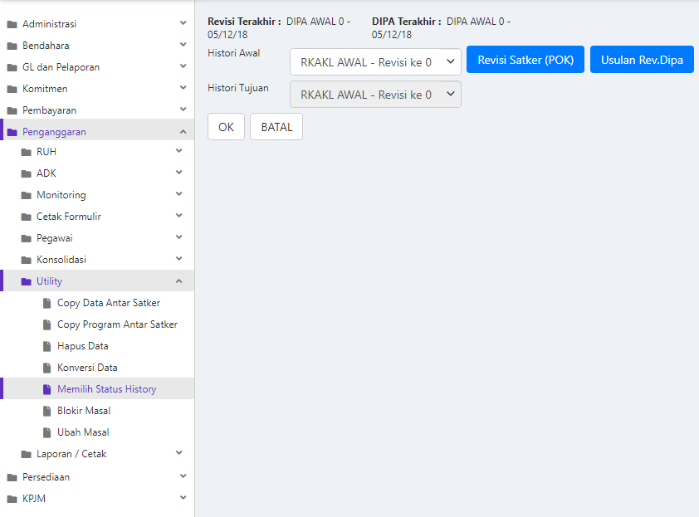
Penyusunan RKAKL pada aplikasi SAKTI
Login Operator Anggaran pada tahun anggaran berikutnya
Menu Utility > memilih status history > Pilih status history RKAKL Awal
Klik OK

Slide 19
Penyusunan RKAKL pada aplikasi SAKTI
Migrasi Data RKAKL dari Data Dipa terakhir tahun anggaran sebelumnya oleh satker
Langkah-langkah:
Login Operator Anggaran pada tahun anggaran berikutnya
Menu Utility > memilih status history > Pilih status history RKAKL Awal
Menu RUH > Migrasi RKAKL
Menu RUH > Belanja untuk mengedit data yang telah dibentuk
Upload ADK GPP untuk perhitungan gaji pegawai
Menyesuaikan Rencana Penarikan Dana bulanan pada menu RUH > POK
Menginput Form Pendapatan
Menginput Form Rencana Penerimaan dan Pendapatan
Validasi Data Belanja
Approval oleh KPA

Slide 20
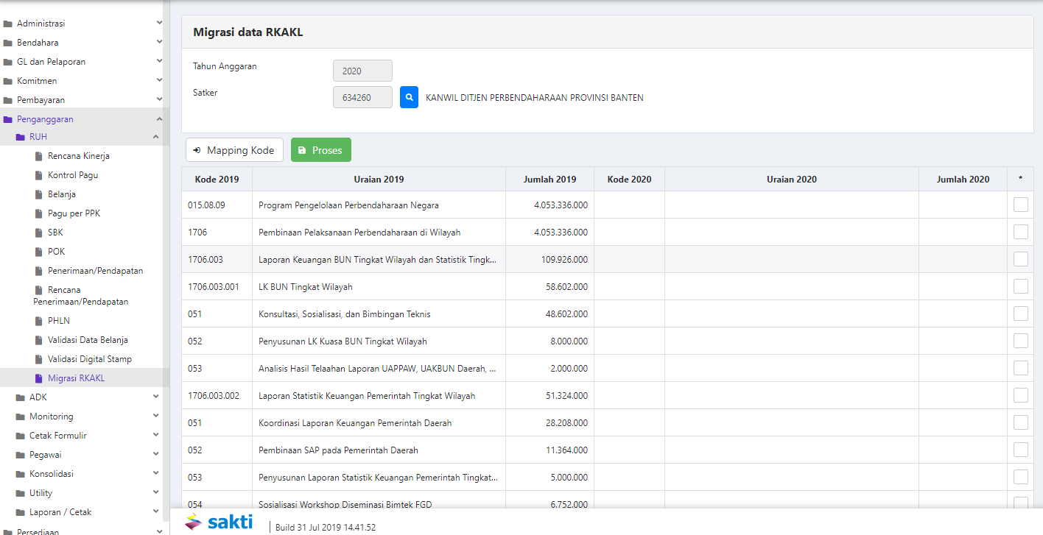
Penyusunan RKAKL pada aplikasi SAKTI
Menu RUH > Migrasi RKAKL
Klik Tombol Pencari untuk memilih satker
Akan muncul data DIPA terakhir tahun lalu
Untuk memigrasi Data, cukup klik tombol “Mapping Kode”
Kemudian klik tombol “Proses”

Slide 21
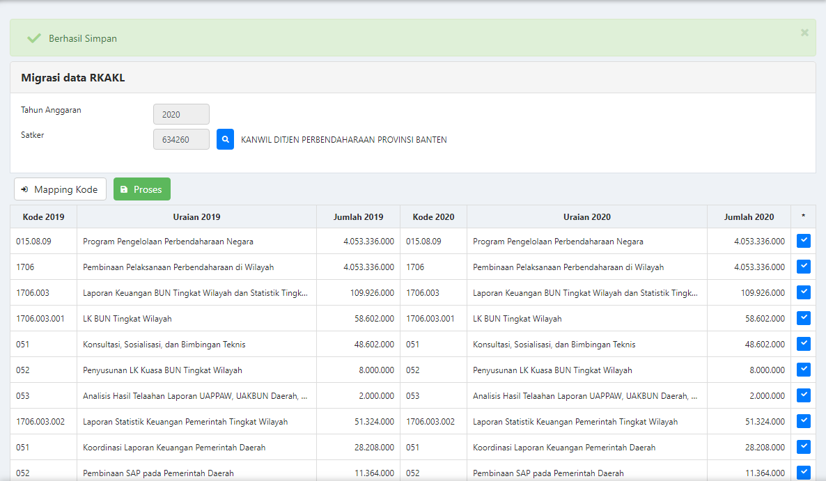
Penyusunan RKAKL pada aplikasi SAKTI
Setelah berhasil, maka akan ada notifikasi “Berhasil Simpan” dan data RKAKL akan termigrasi.
Untuk memeriksa lebih lanjut, dapat masuk ke menu Monitoring Submit dan Approve Data
Langkah – langkah selanjutnya adalah Penyesuaian RPD pada menu POK, Input form Pendapatan, input Estimasi Pendapatan/Penerimaan, Validasi Data Belanja, serta Approval oleh KPA.
Namun untuk mempersingkat waktu, hal tersebut akan kita lakukan pada skenario penyusunan RKAKL yang lain

Slide 22
HAPUS DATA STATUS HISTORI

Slide 23
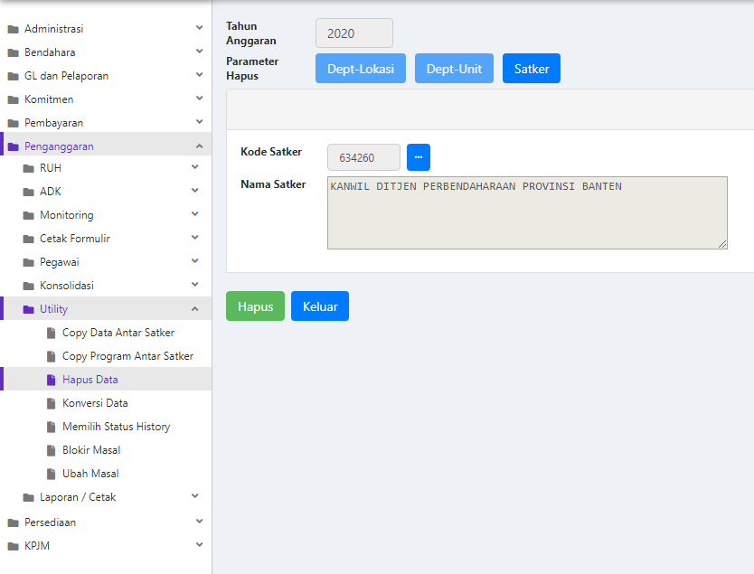
Penyusunan RKAKL pada aplikasi SAKTI
Status Histori yang belum diapprove oleh KPA dapat dihapus. Namun harap berhati-hati, karena PROSES INI TIDAK DAPAT DI UNDO.
Untuk menghapus data status histori, dapat dilakukan melalui menu Utility > Hapus Data.
Pilih kode satker melalui tombol pencarian satker, lalu klik “Hapus”

Slide 24
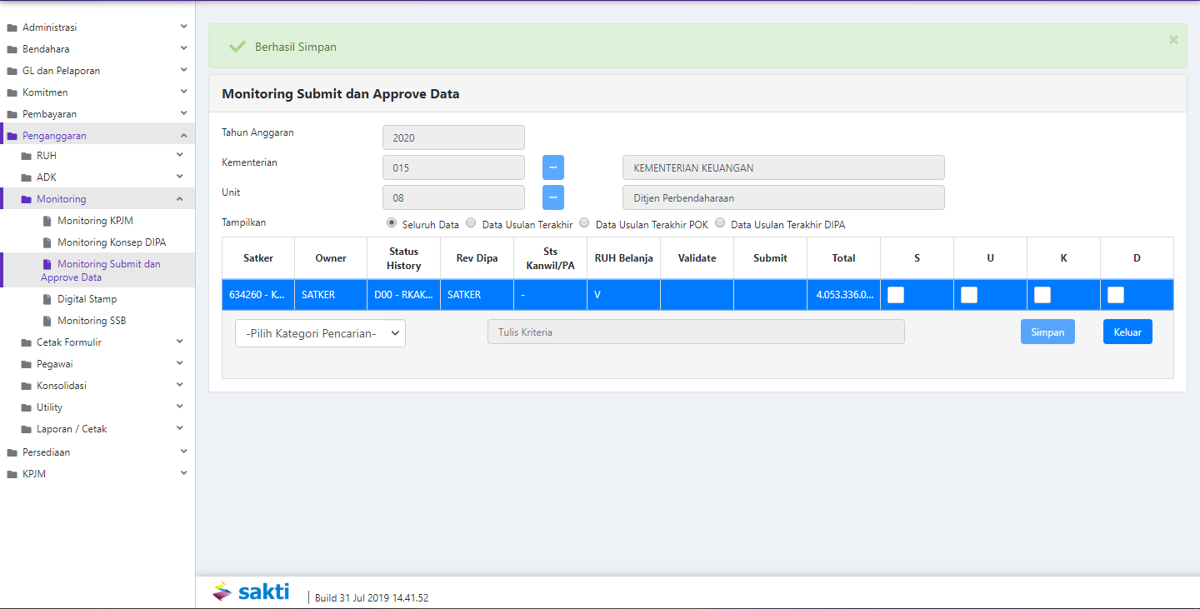
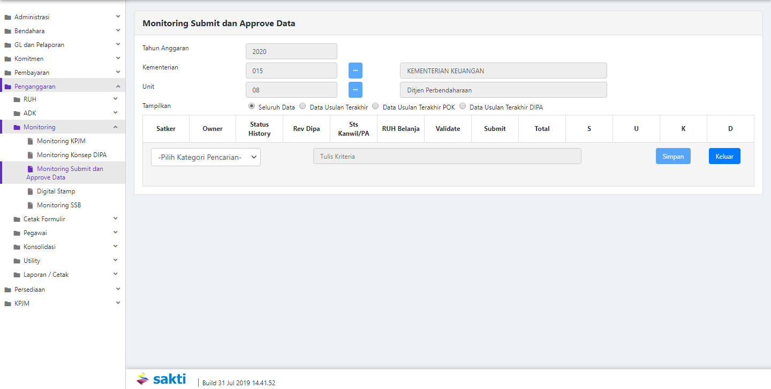
Sebaiknya dibiasakan untuk memeriksa Monitoring Submit dan Approve Data setiap kali ada perubahan pada status histori.
Terlihat perbandingan status histori RKAKL awal Sebelum dihapus dan setelah dihapus.

Slide 25
Penyusunan RKAKL pada aplikasi SAKTI
Menginput Data RKAKL dari awal melalui form RUH > Belanja
Langkah-langkah:
Login Operator Anggaran pada tahun anggaran berikutnya
Menu Utility > memilih status history > Pilih status history RKAKL Awal
Menu RUH > Belanja
Upload ADK GPP untuk perhitungan gaji pegawai
Menyesuaikan Rencana Penarikan Dana bulanan pada menu RUH > POK
Menginput Form Pendapatan
Menginput Form Rencana Penerimaan dan Pendapatan
Validasi Data Belanja
Approval oleh KPA

Slide 26
Penyusunan RKAKL pada aplikasi SAKTI
Login Operator Anggaran pada tahun anggaran berikutnya
Menu Utility > memilih status history > Pilih status history RKAKL Awal
Klik OK

Slide 27
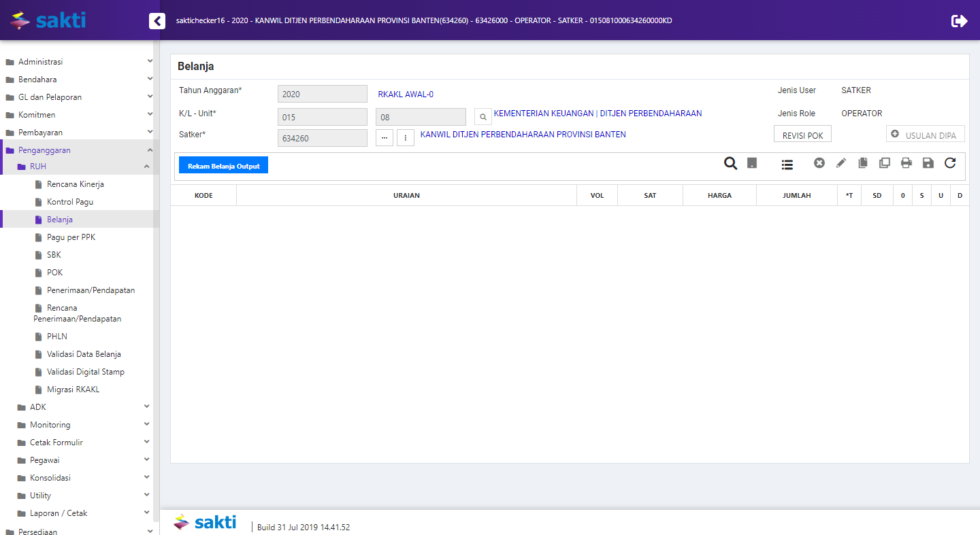
Masuk ke menu RUH > Belanja
Pilih satker pada tombol pencarian satker
Pada User Interface terdapat tombol-tombol untuk melakukan penginputan form Belanja, seperti Rekam Belanja, Search, Calculator, Hapus, Ubah, Copy, Paste, Cetak, Simpan, dan Keluar.
PENTING: Selalu pastikan untuk melihat status history yang sedang dibuka pada teks di sebelah tahun Anggaran. Hanya RKAKL Awal, Usulan DIPA, dan Revisi Satker yang belum disetujui KPA yang dapat diedit. DIPA Revisi tidak dapat diedit.

Slide 28
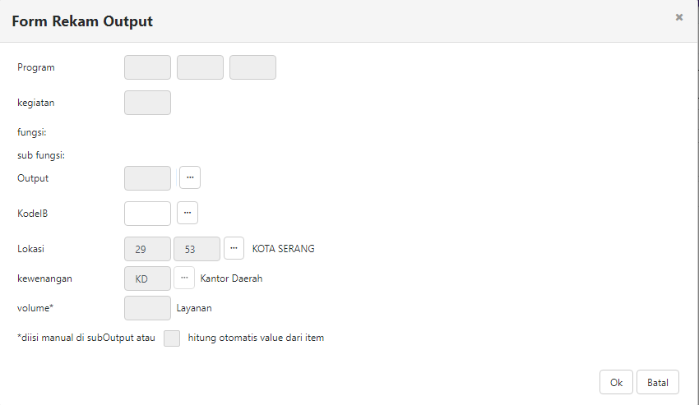
Untuk mulai menginput, Klik tombol “Rekam Belanja Output” dan akan muncul dialog box seperti gambar disamping.
Isikan Data sesuai dengan kebutuhan dan klik OK.

Slide 29
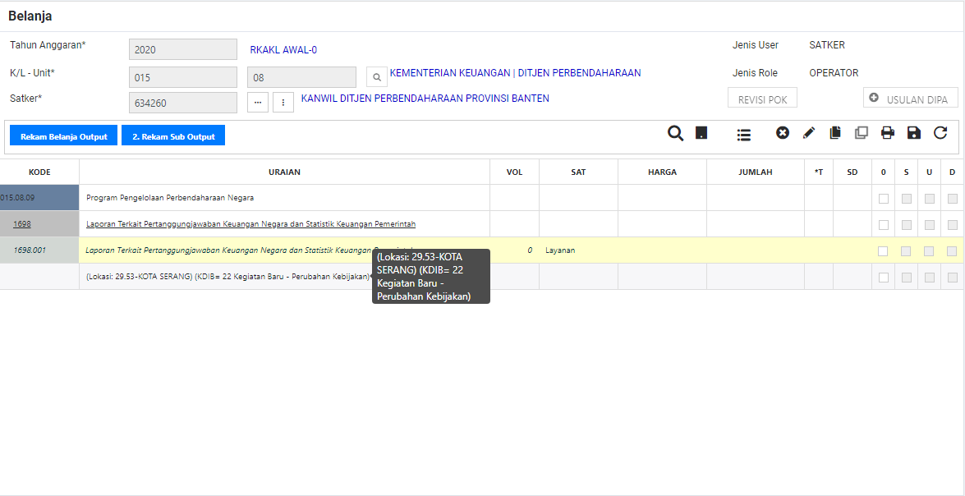
Setelah selesai, klik OKE dan data Output akan muncul bersama dengan Program dan Kegiatan secara otomatis.
Untuk mulai menginput Sub-Output, klik pada baris Output yang akan diedit maka tombol “Rekam Sub-Output” akan muncul

Slide 30
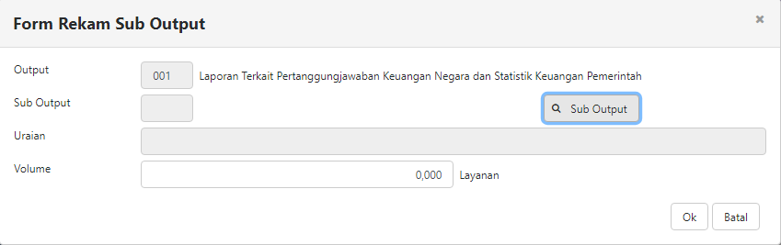
Setelah mengklik tombol Sub-Output, maka akan muncul Dialog Box seperti pada gambar diatas.
Isikan data sesuai kebutuhan, lalu klik tombol “Ok”.

Slide 31
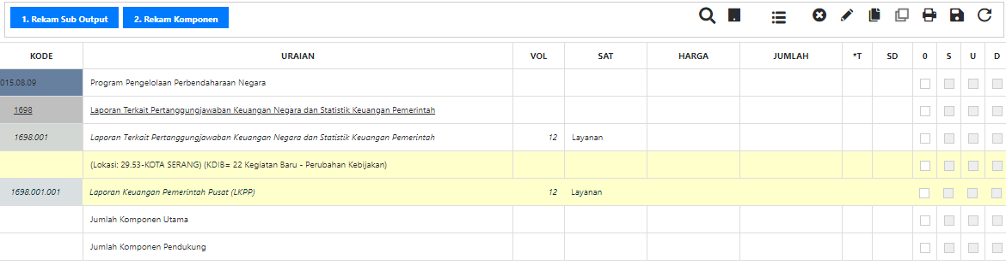
Setelah Sub-Output berhasil diinput, maka data Sub-Output akan muncul pada form.
Untuk melanjutkan menginput komponen, klik pada baris Sub-Output untuk memunculkan tombol “Rekam Komponen”

Slide 32
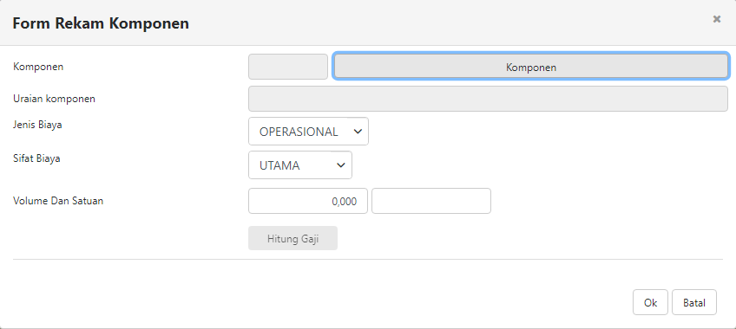
Klik tombol “Rekam Komponen” pada form Belanja, maka akan muncul dialog box seperti pada gambar diatas.
Isikan data sesuai kebutuhan, lalu klik tombol “Ok”.

Slide 33
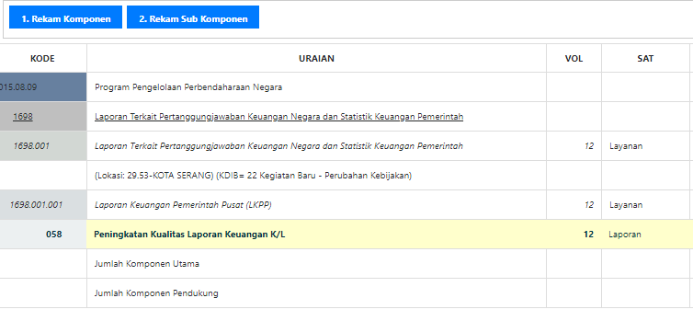
Setelah berhasil input data Komponen, maka data akan muncul pada form Belanja.
Kemudian untuk melanjutkan merekam tombol Sub-Komponen, klik baris komponen yang dituju, lalu klik tombol “Rekam Sub-Komponen”

Slide 34
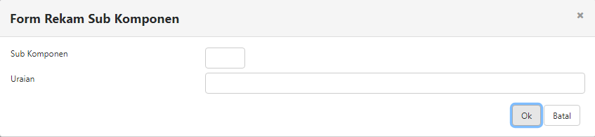
Setelah mengklik tombol “Rekam Sub-Komponen”, maka akan muncul dialog box seperti diatas.
Isikan data sesuai kebutuhan, lalu klik tombol “Ok”.

Slide 35
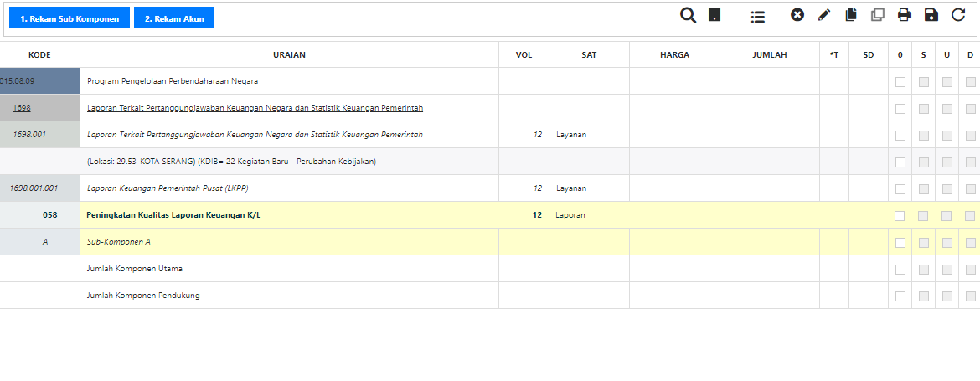
Setelah berhasil input data Sub-Komponen, maka data akan muncul pada form Belanja.
Kemudian untuk melanjutkan merekam Akun, klik baris Sub-Komponen yang dituju, lalu klik tombol “Rekam Akun”

Slide 36
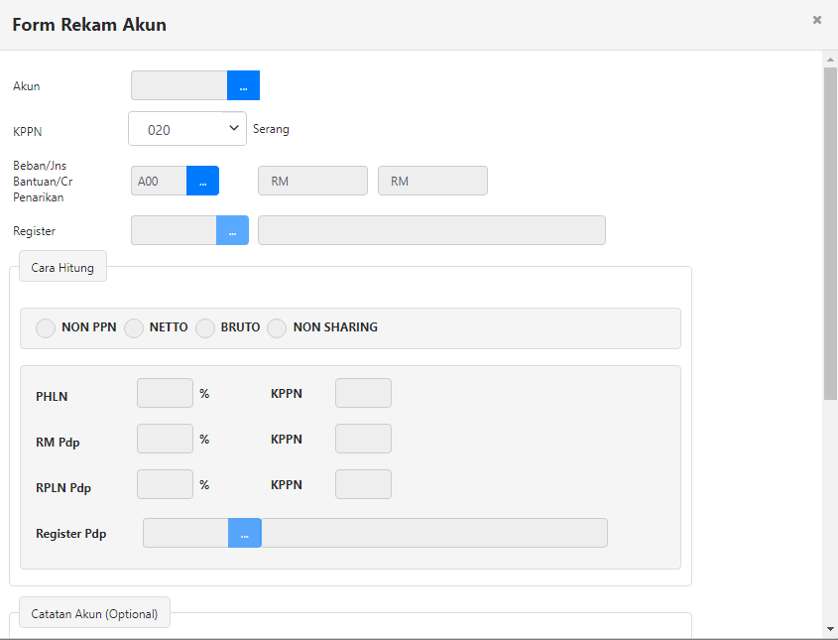
Setelah mengklik tombol “Rekam Akun”, maka akan muncul dialog box seperti diatas.
Isikan data sesuai kebutuhan, lalu klik tombol “Ok”.

Slide 37
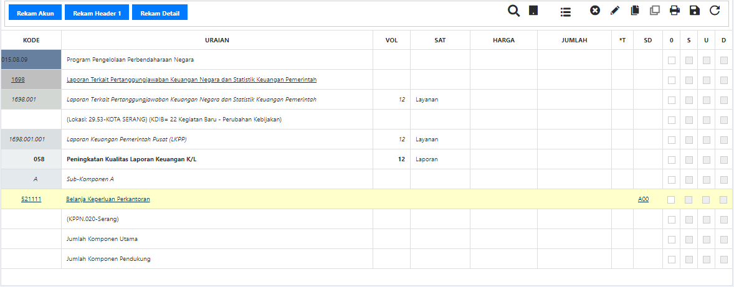
Setelah berhasil input data Akun, maka data akan muncul pada form Belanja.
(Optional) Kemudian untuk melanjutkan merekam Header 1, klik baris Akun yang dituju, lalu klik tombol “Rekam Header 1”
(Optional) Kemudian untuk melanjutkan merekam Header 2, klik baris Header yang dituju, lalu klik tombol “Rekam Header 2”

Slide 38
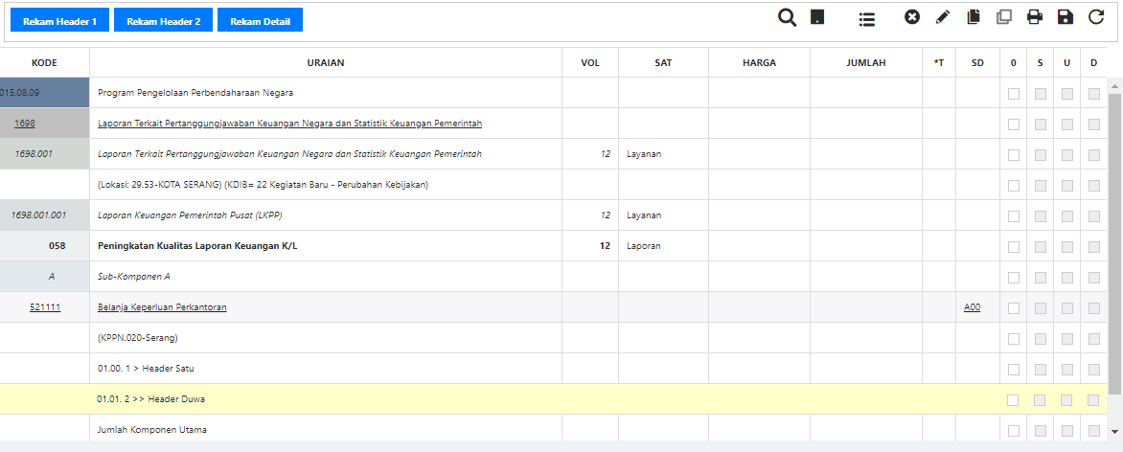
Setelah berhasil input data Header, maka data akan muncul pada form Belanja.
Untuk melanjutkan merekam Detail, maka klik pada Akun/Header yang dituju, kemudian klik tombol “Rekam Detail”

Slide 39
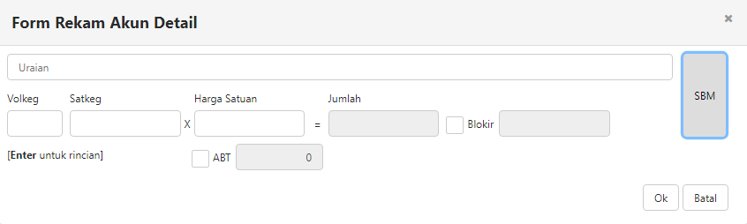
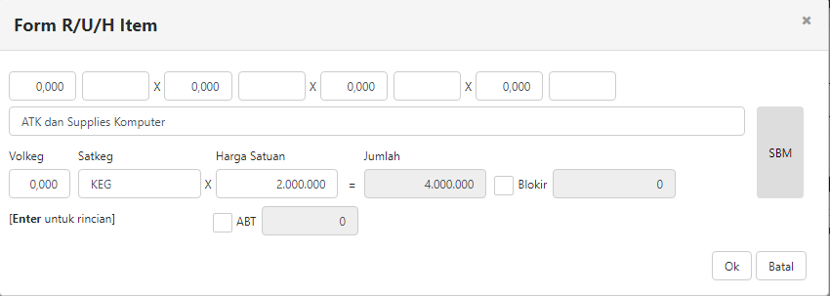
Berikut adalah dialog yang muncul setelah klik tombol “Rekam Detail.
Untuk menginput detail dengan lebih rinci, klik form “Volkeg” dan kemudian tekan tombol Enter pada dialog form dan akan muncul form rincian seperti gambar disamping.

Slide 40
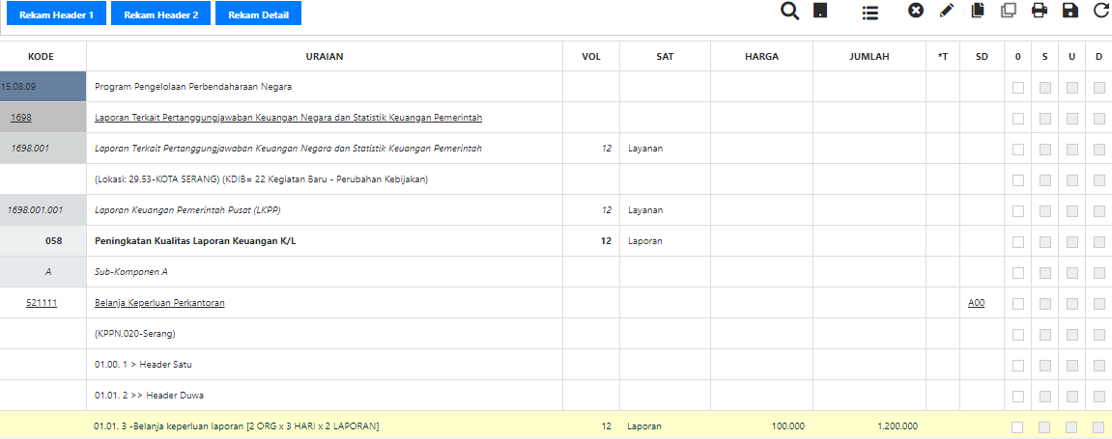
Setelah berhasil input data Detail, maka data akan muncul pada form Belanja.

Slide 41
Penyusunan RKAKL pada aplikasi SAKTI
Menginput Data RKAKL dari awal melalui form RUH > Belanja
Langkah-langkah:
Login Operator Anggaran pada tahun anggaran berikutnya
Menu Utility > memilih status history > Pilih status history RKAKL Awal
Menu RUH > Belanja
Upload ADK GPP untuk perhitungan gaji pegawai
Menyesuaikan Rencana Penarikan Dana bulanan pada menu RUH > POK
Menginput Form Pendapatan
Menginput Form Rencana Penerimaan dan Pendapatan
Validasi Data Belanja
Approval oleh KPA

Slide 42
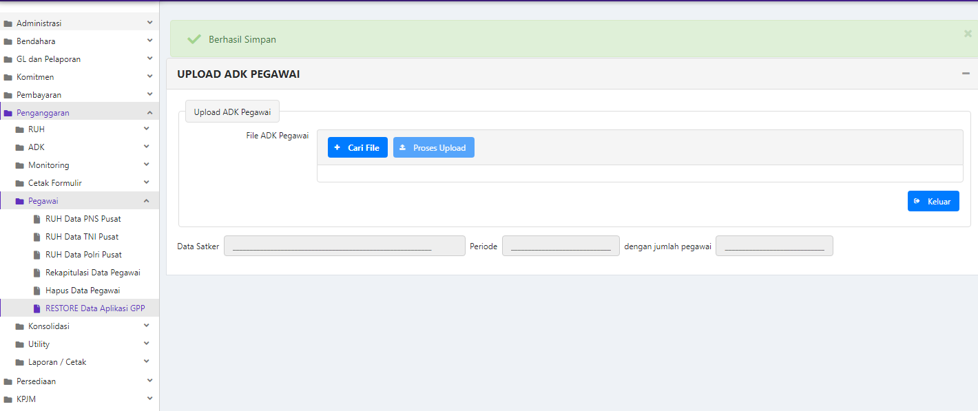
Setelah seluruh data diinput, aplikasi SAKTI menyediakan fitur untuk penghitungan gaji pegawai secara otomatis dengan merestore data dari ADK GPP.
Masuk ke menu Pegawai – Restore Data aplikasi GPP
Klik tombol “Cari File” dan kemudian klik “Proses Upload”

Slide 43
Penyusunan RKAKL pada aplikasi SAKTI
Menginput Data RKAKL dari awal melalui form RUH > Belanja
Langkah-langkah:
Login Operator Anggaran pada tahun anggaran berikutnya
Menu Utility > memilih status history > Pilih status history RKAKL Awal
Menu RUH > Belanja
Upload ADK GPP untuk perhitungan gaji pegawai
Menyesuaikan Rencana Penarikan Dana bulanan pada menu RUH > POK
Menginput Form Pendapatan
Menginput Form Rencana Penerimaan dan Pendapatan
Validasi Data Belanja
Approval oleh KPA

Slide 44
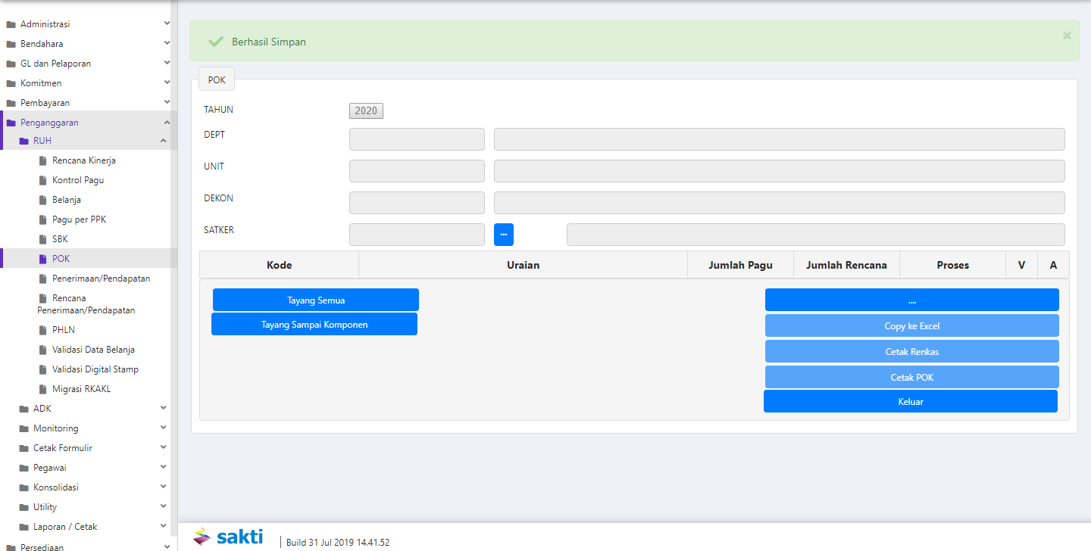
Penyusunan RKAKL pada aplikasi SAKTI
Langkah selanjutnya setelah form RUH Belanja selesai diinput bersama dengan perhitungan gaji pegawai, adalah penyesuaian rencana penarikan dana bulanan (RPD Bulanan) yang dilakukan melalui menu RUH > POK
Klik tombol pencarian satker untuk memilih satker dan menampilkan data POK untuk satker tersebut.

Slide 45
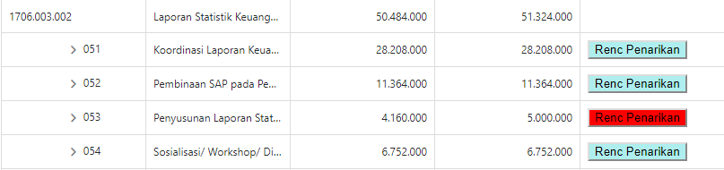
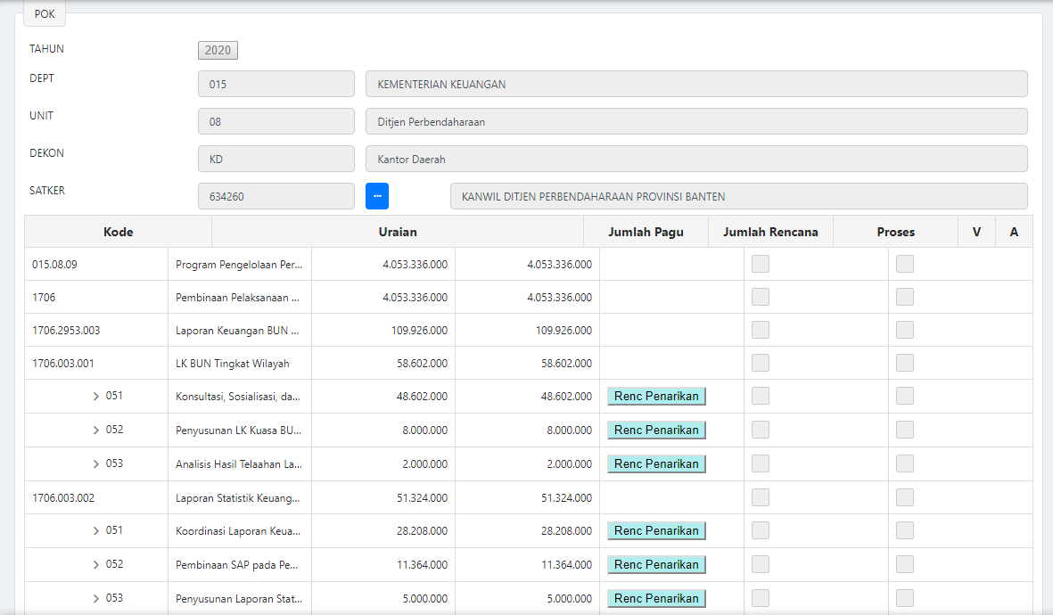
Penyusunan RKAKL pada aplikasi SAKTI
Klik tombol “Renc. Penarikan yang masih belum sesuai (berwarna merah) untuk menyesuaikan rencana penarikan bulanan untuk komponen tersebut
Atau klik icon expand (v) pada komponen untuk menyesuaikan rencana penarikan dari level detail.
Setelah itu, pada bagian bawah form terdapat fitur “Tayang sampai dengan level Komponen” dan “Tayang Semua” untuk memeriksa lebih detail terkait detail yang belum sesuai rencana penarikannya.
Apabila masih terdapat ketidak sesuaian pada form ini, akan dapat diidentifikasi pada saat melakukan menu “Validasi Data Belanja” dengan kode kesalahan 053.

Slide 46
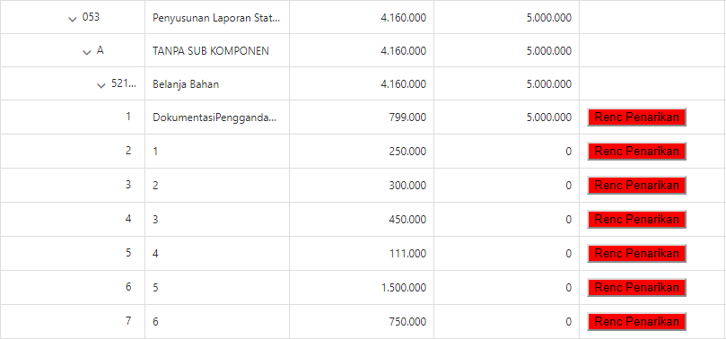
Dapat dilihat masih ada data penarikan yang belum disesuaikan (pada menu Validasi Data Belanja akan terlihat dengan kode error 053)
Silakan disesuaikan rencana penarikannya sesuai dengan pagu yang ada.

Slide 47
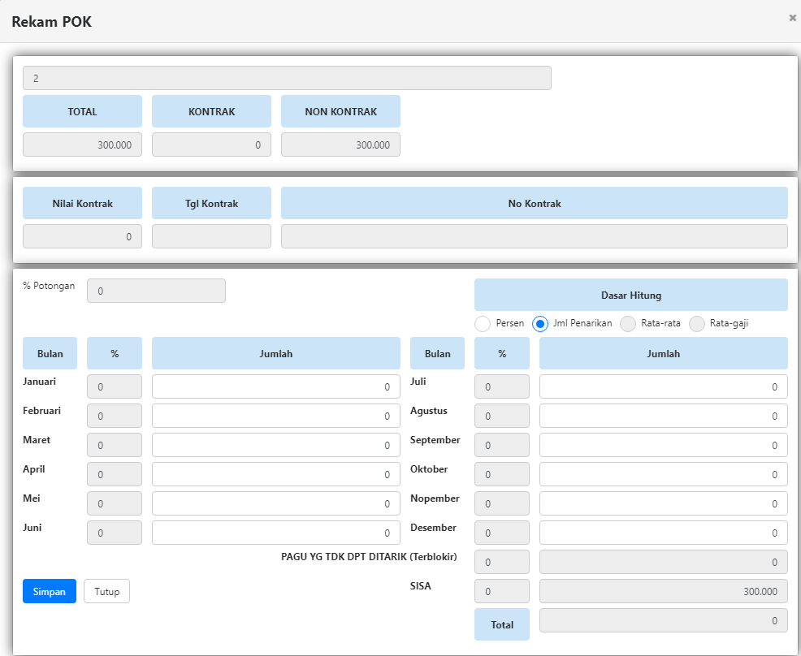
Setelah mengklik tombol “Renc. Penarikan” maka akan muncul dialog box seperti berikut.
Pagu yang telah disediakan harus tidak memiliki sisa sehingga POK dapat divalidasi.

Slide 48
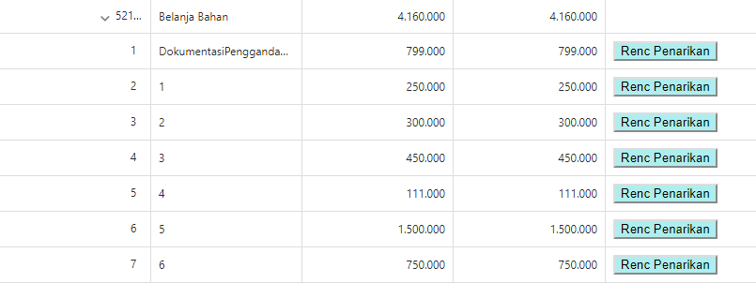
Setelah seluruh data rencana penarikan telah disesuaikan, maka dapat melanjutkan ke proses selanjutnya.

Slide 49
Penyusunan RKAKL pada aplikasi SAKTI
Menginput Data RKAKL dari awal melalui form RUH > Belanja
Langkah-langkah:
Login Operator Anggaran pada tahun anggaran berikutnya
Menu Utility > memilih status history > Pilih status history RKAKL Awal
Menu RUH > Belanja
Upload ADK GPP untuk perhitungan gaji pegawai
Menyesuaikan Rencana Penarikan Dana bulanan pada menu RUH > POK
Menginput Form Pendapatan
Menginput Form Rencana Penerimaan dan Pendapatan
Validasi Data Belanja
Approval oleh KPA

Slide 50
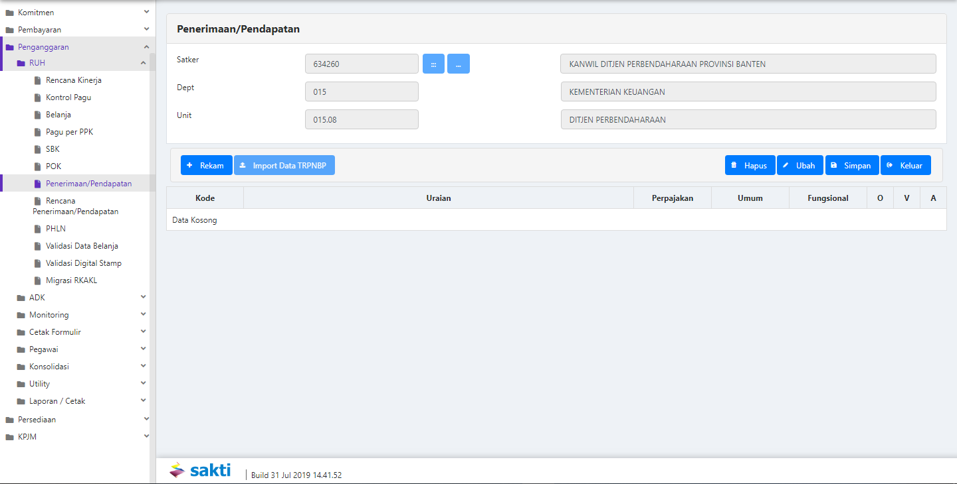
Langkah selanjutnya khusus untuk penyusunan RKAKL adalah mengisi form Pendapatan (berbeda dengan form estimasi pendapatan/penerimaan) yang dapat dilakukan pada menu RUH > Penerimaan/Pendapatan
Klik tombol rekam apabila pada satker terdapat data rencana pendapatan tahunan.

Slide 51
Penyusunan RKAKL pada aplikasi SAKTI
Menginput Data RKAKL dari awal melalui form RUH > Belanja
Langkah-langkah:
Login Operator Anggaran pada tahun anggaran berikutnya
Menu Utility > memilih status history > Pilih status history RKAKL Awal
Menu RUH > Belanja
Upload ADK GPP untuk perhitungan gaji pegawai
Menyesuaikan Rencana Penarikan Dana bulanan pada menu RUH > POK
Menginput Form Pendapatan
Menginput Form Rencana Penerimaan dan Pendapatan
Validasi Data Belanja
Approval oleh KPA

Slide 52
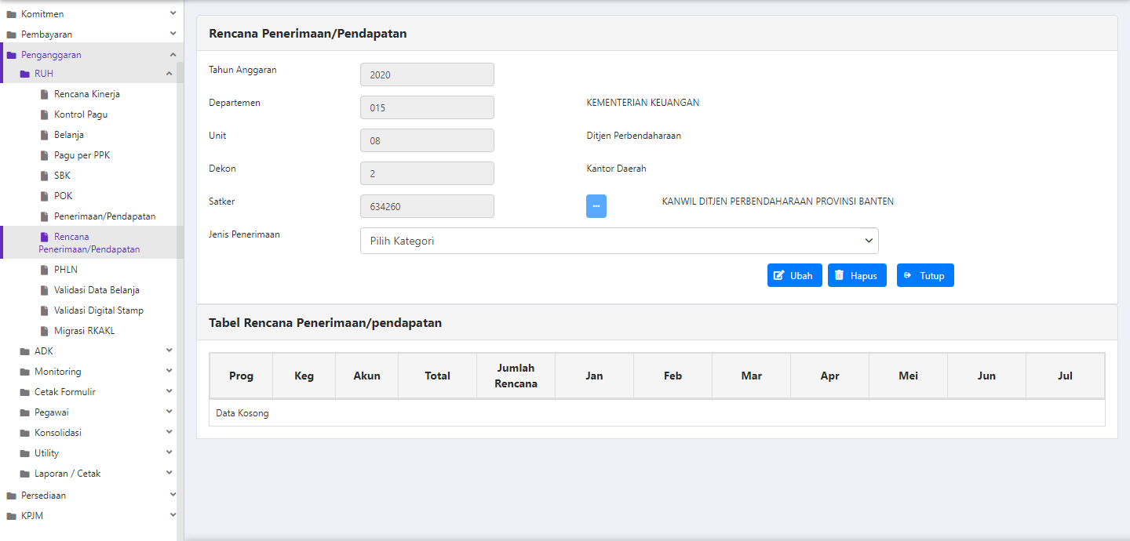
Penyusunan RKAKL pada aplikasi SAKTI
Kemudian yang harus dilakukan apabila memiliki data pendapatan adalah menginput data Rencana Penerimaan/Pendapatan bulanan yang dapat dilakukan pada menu RUH > Rencana Penerimaan/Pendapatan.

Slide 53
Penyusunan RKAKL pada aplikasi SAKTI
Menginput Data RKAKL dari awal melalui form RUH > Belanja
Langkah-langkah:
Login Operator Anggaran pada tahun anggaran berikutnya
Menu Utility > memilih status history > Pilih status history RKAKL Awal
Menu RUH > Belanja
Upload ADK GPP untuk perhitungan gaji pegawai
Menyesuaikan Rencana Penarikan Dana bulanan pada menu RUH > POK
Menginput Form Pendapatan
Menginput Form Rencana Penerimaan dan Pendapatan
Validasi Data Belanja
Approval oleh KPA

Slide 54
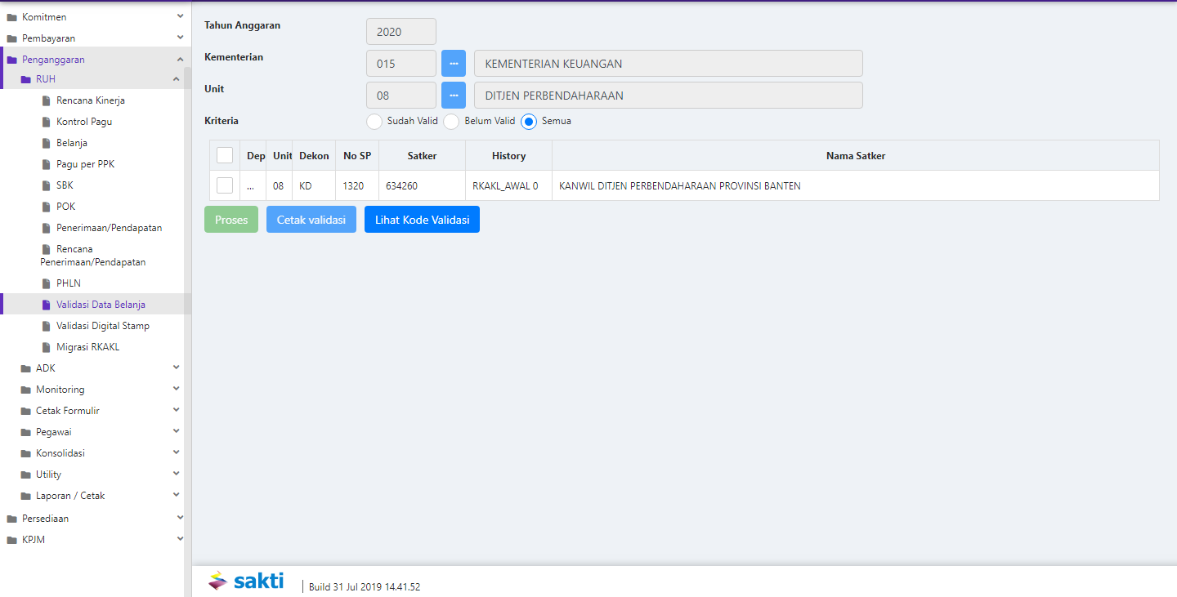
Penyusunan RKAKL pada aplikasi SAKTI
Langkah yang harus dilakukan oleh operator anggaran sebelum data belanja dapat diapprove oleh KPA adalah melakukan Validasi Data Belanja untuk mengetahui secara sistem, langkah mana yang terlewat atau belum sesuai.
Klik checkbox pada baris yang akan divalidasi dan klik “Proses”
Apabila terdapat kegagalan, maka dapat dilihat penjelasannya pada tombol “Lihat Kode Validasi”
KPA baru akan dapat menyetujui usulan apabila sudah lulus validasi ini.

Slide 55
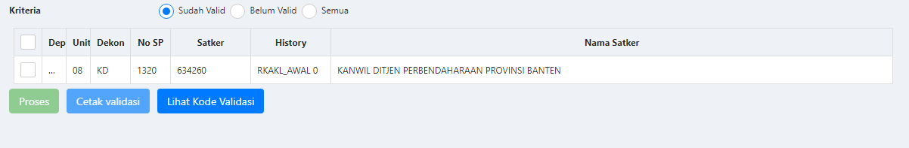
Satker dapat melihat status validasi dari usulan dengan mengklik radio button “sudah valid”. Status histori usulan yang sudah valid akan dapat divalidasi oleh KPA.

Slide 56
Penyusunan RKAKL pada aplikasi SAKTI
Menginput Data RKAKL dari awal melalui form RUH > Belanja
Langkah-langkah:
Login Operator Anggaran pada tahun anggaran berikutnya
Menu Utility > memilih status history > Pilih status history RKAKL Awal
Menu RUH > Belanja
Upload ADK GPP untuk perhitungan gaji pegawai
Menyesuaikan Rencana Penarikan Dana bulanan pada menu RUH > POK
Menginput Form Pendapatan
Menginput Form Rencana Penerimaan dan Pendapatan
Validasi Data Belanja
Approval oleh KPA

Slide 57
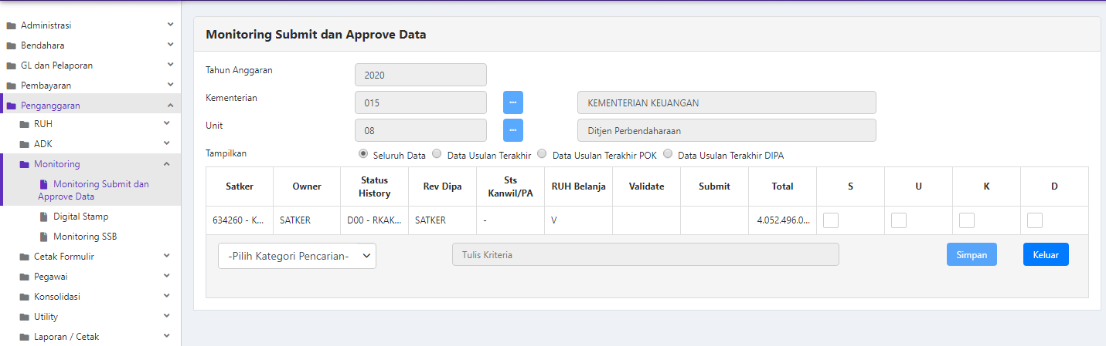
Selanjutnya KPA selaku Approver Anggaran dapat login dan menyetujui usulan RKA-Satker yang telah divalidasi datanya melalui menu Monitoring > Monitoring Submit dan Approve Data
KPA mengklik baris yang akan diapprove, kemudian mencentang kolom “S” yang merupakan perpendekan dari “Satker” dan kemudian mengklik tombol “Simpan”.
Setelah proses ini berhasil dilakukan, maka Unit dapat melihat data usulan satker untuk diproses lebih lanjut.

Slide 58
Penyusunan RKAKL pada aplikasi SAKTI
Monitoring usulan RKAKL dari satker oleh Unit
Langkah-langkah:
Login Operator Anggaran level Unit pada tahun anggaran berikutnya
Memeriksa Usulan Revisi yang telah dibuat oleh satker
Memvalidasi Data Belanja Satker
Login Approver Unit untuk Approval RKAKL
Membuat ADK RKAKL Unit
Mencetak Laporan-Laporan

Slide 59
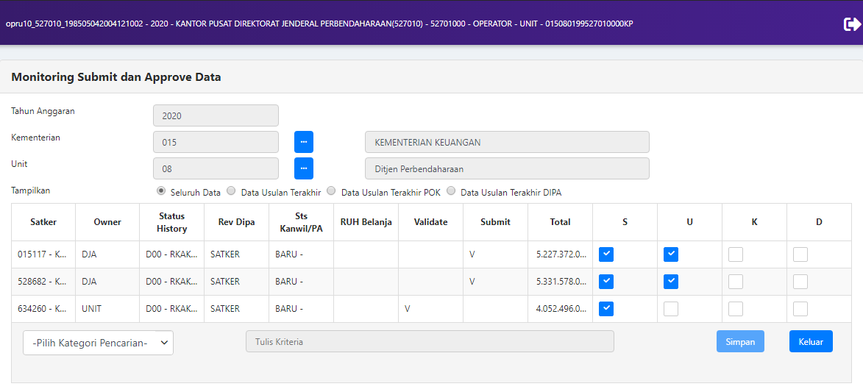
Monitoring data Usulan RKAKL oleh Unit
Operator Unit dapat membuat, memeriksa, menghapus serta mengubah data usulan RKA yang telah diajukan oleh satker.
Login sebagai operator unit pada tahun anggaran berikutnya dan masuk ke menu Monitoring > Monitoring Submit dan Approve data

Slide 60
Penyusunan RKAKL pada aplikasi SAKTI
Monitoring usulan RKAKL dari satker oleh Unit
Langkah-langkah:
Login Operator Anggaran level Unit pada tahun anggaran berikutnya
Memeriksa Usulan Revisi yang telah dibuat oleh satker
Memvalidasi Data Belanja Satker
Login Approver Unit untuk Approval RKAKL
Membuat ADK RKAKL Unit
Mencetak Laporan-Laporan

Slide 61
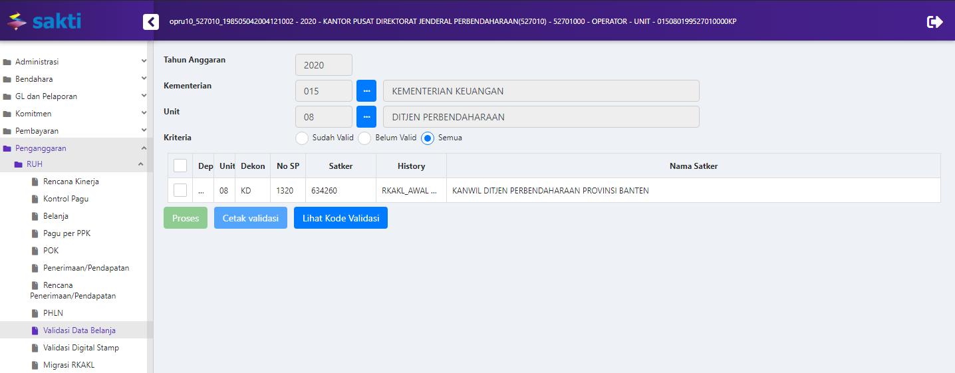
Lalu masuk ke menu RUH > Validasi Data Belanja dan lakukan validasi data belanja dengan mencentang checkbox di sebelah kiri dan mengklik tombol proses.

Slide 62
Penyusunan RKAKL pada aplikasi SAKTI
Monitoring usulan RKAKL dari satker oleh Unit
Langkah-langkah:
Login Operator Anggaran level Unit pada tahun anggaran berikutnya
Memeriksa Usulan Revisi yang telah dibuat oleh satker
Memvalidasi Data Belanja Satker
Login Approver Unit dan Approval RKAKL
Membuat ADK RKAKL Unit
Mencetak Laporan-Laporan

Slide 63
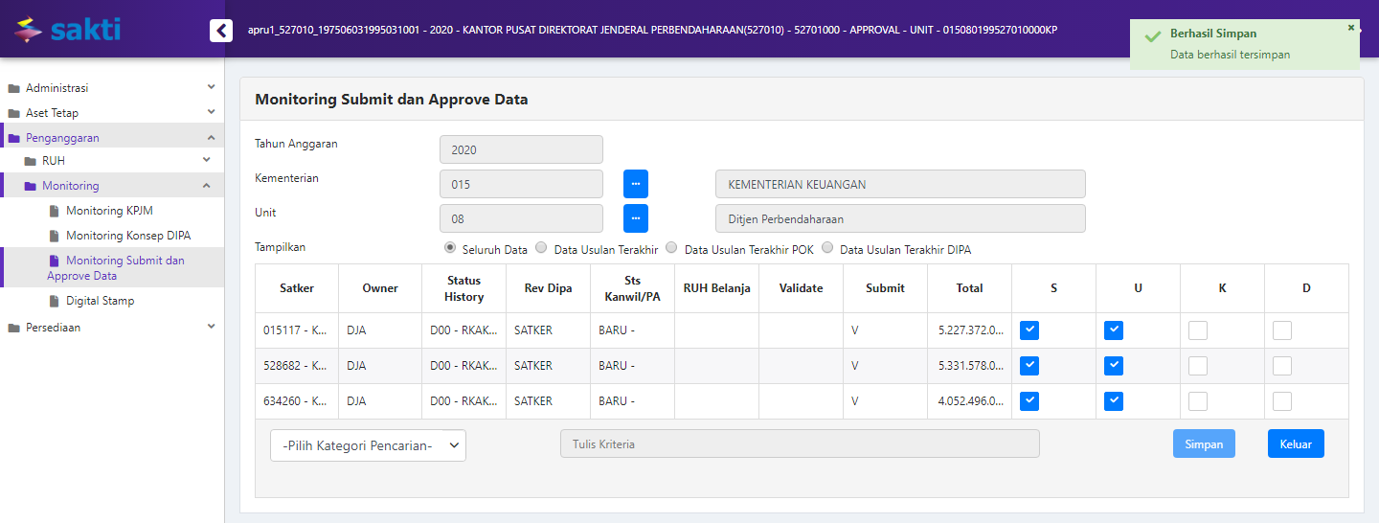
Kemudian login user Approval unit dan masuk ke menu Monitoring > Monitoring Submit dan Approve Data. Pada bagian bawah form terdapat fungsi pencarian untuk memudahkan. Klik checkbox pada kolom “U” untuk melakukan persetujuan unit, kemudian klik tombol “Simpan”. Apabila data berhasil disimpan, maka akan muncul notifikasi pada pojok kanan atas.

Slide 64
Penyusunan RKAKL pada aplikasi SAKTI
Monitoring usulan RKAKL dari satker oleh Unit
Langkah-langkah:
Login Operator Anggaran level Unit pada tahun anggaran berikutnya
Memeriksa Usulan Revisi yang telah dibuat oleh satker
Memvalidasi Data Belanja Satker
Login Approver Unit dan Approval RKAKL
Membuat ADK RKAKL Unit

Slide 65
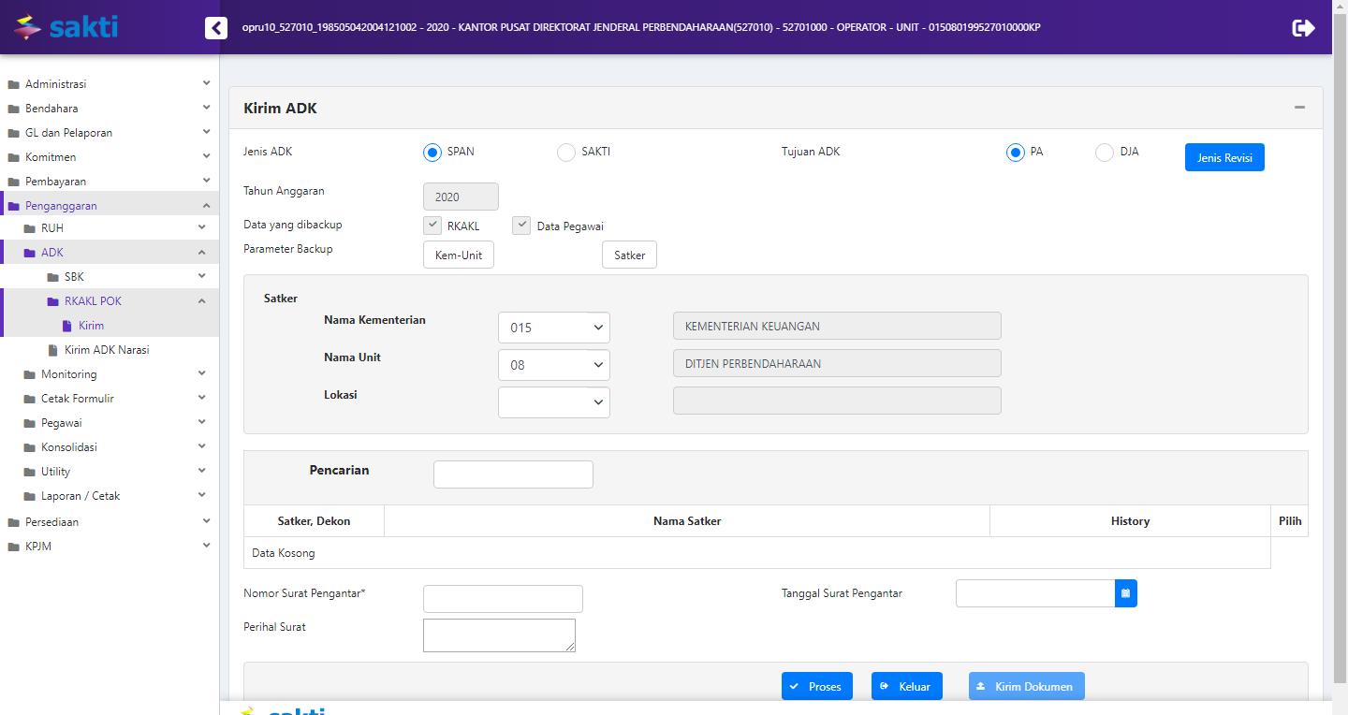
Untuk membentuk ADK Unit pada aplikasi SAKTI, Login dengan User Unit dan masuk ke menu ADK > RKAKL POK > Kirim.
PENTING: Jenis ADK SAKTI akan muncul ketika membuat REVISI SATKER. Namun fungsi ini hanya untuk BACKUP dan TIDAK UNTUK DIKIRIMKAN KE KANWIL/PA/DJA(SPAN)
Sementara untuk REVISI DIPA, RKAKL, termasuk juga REVISI HALAMAN III DIPA dan REVISI TRIWULANAN, pilih JENIS ADK SPAN

Slide 66
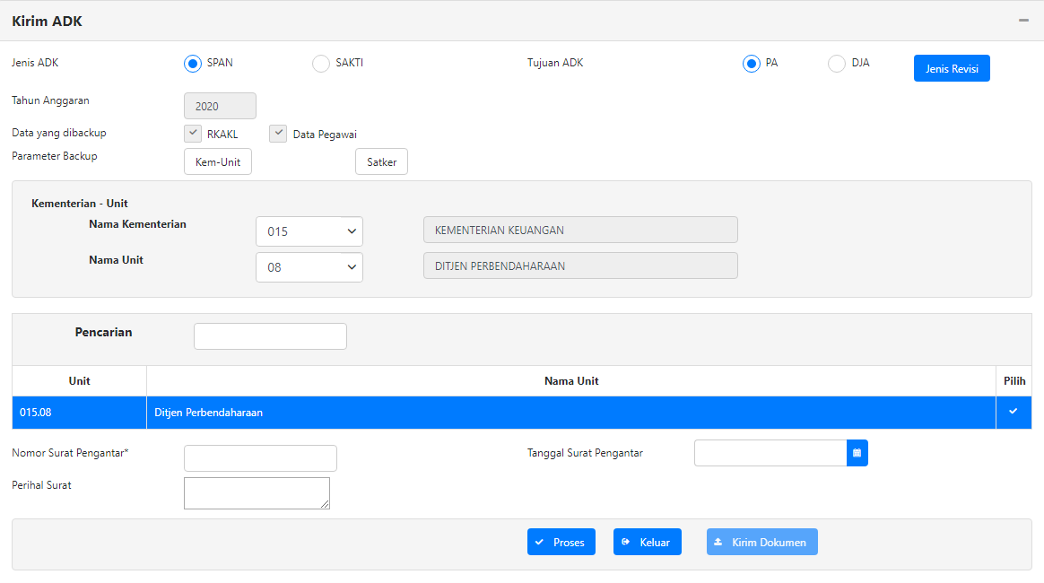
Untuk membuat ADK Unit, klik Parameter Backup “Kem-Unit”
Isikan Data sesuai dengan kebutuhan
Pada Tabel, Centang checkbox pada baris yang akan dibentuk ADK nya.
Kemudian, SAKTI juga menyediakan fitur untuk pengiriman dokumen pendukung untuk penyusunan RKAKL/Revisi DIPA.
Isikan Nomor Surat, Tanggal Surat, Perihal Surat, dan klik Kirim Dokumen.

Slide 67
Penyusunan RKAKL pada aplikasi SAKTI
Monitoring usulan RKAKL dari Unit oleh Kementerian
Langkah-langkah:
Login Operator Anggaran level Kementerian pada tahun anggaran berikutnya
Memeriksa Usulan Revisi yang telah dibuat oleh Unit

Slide 68

Troubleshooting modul Penganggaran
DS pada matriks usulan revisi semula berisi null
Validasi Data belanja tidak valid
Salah satu atau beberapa Output pada RUH Belanja sedang digunakan oleh salah satu pengguna
Jumlah volume pada matriks usulan revisi berubah sehingga DS berubah
Jumlah pagu pada form RUH Belanja tidak sama dengan pagu total
ADK revisi tidak terbentuk pada folder direktori

Slide 69
Solusi Troubleshooting modul Penganggaran
lihat menu monitoring Digital Stamp
klik tombol cetak validasi, keudian sesuaikan. Apabila tidak tahu maksud dari kode validasi yang keluar, klik tombol Lihat Kode Validasi.
Periksa user tersebut, apakah sedang login dan mengakses menu RUH Belanja untuk Output tersebut
Cek aplikasi KRISNA, apakah aplikasi Output di SAKTI sudah sesuai.
Periksa mapping pagu antara operator dengan PPK, apakah operator tersebut di-mapping dengan PPK khusus sehingga tidak mengakses pagu Satker secara utuh.
Perhatikan saat instalasi SAKTI dan saat membuka aplikasi SAKTI, apakah sudah menggunakan user yang sama.

Slide 70

TERIMA
KASIH

